Slide 1
Hlavní partneři pro rok 2019
Fotbalový zpravodaj
SK Štětí, z.s.
Sezóna 2018/2019
Ústecký přebor Jaro
Další partneři pro rok 2019
12.5.2019 neděle
17:00 hod 25. kolo
FORNAXA –TĚSNĚNÍ, spol. s r.o.
Dům dětí a mládeže Štětí
VOLEMAN - autobusová přeprava
Ahlfit s.r.o.
Izolace Beran s.r.o.
POKORNÝ, spol. s r.o.
STAVEBNÍ STROJE A DOPRAVA s.r.o.
JT-Service s.r.o.
Průmstav Štětí a.s.
DEKRA Industrial s.r.o.
INDUSTRIAL CZ, spol. s r.o.
Unistroj s.r.o.
GEAR SERVICE s.r.o.
13.
FK Slavoj Žatec
www.stetimondifotbal.cz

Slide 2
Vítáme
Po 2 venkovních zápasech se mužstvo dospělých představí doma až v červnu
Při příležitosti dnešního utkání Ústeckého přeboru funkcionáře, hráče a příznivce
SK Štětí, z.s.
FK Slavoj Žatec
SK Štětí -
FK Tatran Kadaň
sobota
1.6.2019 10:15hod
Hlavního rozhodčího
Pavla Dočekala
Asistenty hlavního rozhodčího
Jindřicha Čáku
Martina Prágla
Delegáta ÚKFS
Josefa Holuba
2

Slide 3
TJ Sokol Horní Jiřetín -
SK Štětí
Sobota 25.5.2019
10:30 hod
Vážení sportovní přátelé
netradičně v neděli Vás vítáme na dalším domácím utkání mužstva dospělých. Důvodem přeložení zápasu je včerejší hasičský den, který se konal na zdejším stadionu. Minulé vydání zpravodaje se připravovalo s pocitem 2 výher mužstva dospělých v řadě, ale tentokrát je to přesně obráceně. V posledních 2 kolech jsme zaznamenali porážky. Nejprve doma s Brnou a před týdnem v Perštejně. Proti mužstvům, kde jsme byli v roli favorita. Důvody můžeme hledat různé, ale co je fakt, je to, že během týdne po zápase s v Modlanech hlásila téměř polovina mužstva, že je zraněná. Další pohled na poslední neúspěchy je i v počtu chyb, kterých se dopouštíme. Vyvrcholením bylo naše poslední klání, kde jsme si z 5 inkasovaných gólů vstřelili sami 4 a to není jen tento zápas, stačí si jen vzpomenout na nedávné utkání v Lounech. Takový už je ale fotbal , a jak se říká z chyb je třeba se poučit, tak to zkusme hned dnes proti Žatci.
Dnešnímu zápasu na fotbalovém stadionu ve Štětí už předcházel bohatý program a kdo přišel na hřiště už v brzkých ranních hodinách, tak mohl vidět zápas starší přípravky proti Brozanům a hned po nich vyběhli na trávník starší žáci proti Trmicím, aby je v poledním souboji vystřídali stejní soupeři v kategorii mladších žáků. Dnes také zahájilo nadstavbovou část soutěže ve skupině o 1. až 6. B mužstvo dospělých a odpoledne hraje v Křešicích proti tamní rezervě.
Před námi je nyní fotbalové vyvrcholení a tak si připravte hlasivky a jdeme na to
Štětí do toho
Mužstvo dospělých odjíždí od fotbalového stadionu k zápasu 27. kola ve
8:00 hod
42
3

Slide 4
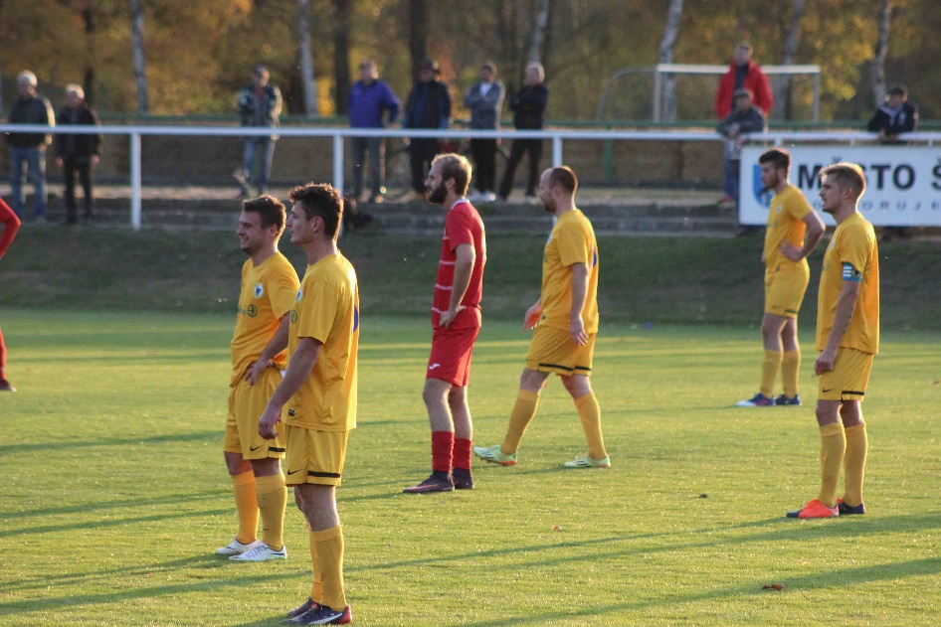
Jarní výsledky FK Slavoj Žatec
16 | 09.03.2019 | Modrá/Hrobce - Žatec | 3:2
17 | 16.03.2019 | Žatec - Jílové | 5:0
18 | 23.03.2019 | Dobroměřice - Žatec | 2:1
19 | 30.03.2019 | Žatec - Louny | 4:3 PK
20 | 06.04.2019 | Vilémov - Žatec | 6:0
21 | 13.04.2019 | Žatec - Modlany | 3:2
22 | 20.04.2019 | Brná - Žatec | 5:2
23 | 27.04.2019 | Žatec - Perštejn | 4:0
24 | 04.05.2019 | Litoměřicko B - Žatec | 1:5
Okresní derby
FK Litoměřicko B- SK Štětí
Neděle 19.5.2019
17:00 hod
Pohled na jarní výsledky našeho dnešního soupeře ukazuje jednu zajímavou skutečnost. Žatec hrál 4x doma a z toho 4x vyhrál, i když jednou to bylo na penalty. Venku hrál 5x a zde je to zase obráceně. 4x prohrál a jen jednou zvítězil a bylo to teprve až v posledním kole v Litoměřicích s B týmem. Žatec na jaře dlouho koketoval se sestupovými místy a hodně mu pomohly 2 poslední výhry, které ho posunuly směrem do klidného středu.
4
41

Slide 5
Stará garda má 4 kola před koncem slibný náskok na 2. místě
Realizační tým FK Slavoj Žatec
Pavel Koutenský – trenér
Pavel Maňák – vedoucí
Petr Klinec – nejlepší střelec Žatce a celé soutěže 26 branek
 | Stará garda Sepap Štětí Okr. přebor 2018/19 po 11.kole
 | 1. | TJ Žitenice, z.s. | 10 | 10 | 0 | 0 | 73:12 | 30
 | 2. | Sepap Štětí | 10 | 6 | 1 | 3 | 35:31 | 19
 | 3. | Tigo Nučnice 1996 | 10 | 5 | 1 | 4 | 47:33 | 16
 | 4. | TJ Sokol České Kopisty | 10 | 4 | 3 | 3 | 32:30 | 15
 | 5. | Sokol Malé Žernoseky | 10 | 4 | 3 | 3 | 29:31 | 15
 | 6. | FK Litoměřicko, z.s. | 10 | 3 | 2 | 5 | 26:37 | 11
 | 7. | Slavoj Bohušovice n.O. | 10 | 2 | 0 | 8 | 19:52 | 6
 | 8. | ASK Lovosice | 10 | 0 | 2 | 8 | 14:49 | 2
Jedinou branku zápasu vstřelil na podzim v Žatci David Mencl
13. kolo okresního přeboru Staré gardy
Tigo Nučnice 1996 | ASK Lovosice | 8:3
Sepap Štětí | TJ Žitenice, z.s. | 3:8
FK Litoměřicko, z.s. | TJ Sokol České Kopisty | 2:2
12. kolo okresního přeboru Staré gardy
Sokol Malé Žernoseky | Slavoj Bohušovice n.O. | 3:1
TJ Žitenice, z.s. | FK Litoměřicko, z.s. | 10:0
ASK Lovosice | Sepap Štětí | 1:5
FK Slavoj Žatec - SK Štětí
0:1(0:1) 13.10.2018 10. kolo
Branky: D.Mencl 1
Sestava: T.Kysela-P.Stejskal, J.Vacek(45.D.Brandejs),
F.Svoboda, D.Mencl-T.Belák(85.P.Fary), R.Slanička,
M.Rejman, D.Beruška, M,Faust, M.Walter
Připraveni: R.Feko, J.Ransdorf, J.Gabriel
Trenér: J.Ransdorf, K.Zuna
Vedoucí:M.Plíšek Masér: K,Zavřel
Rozhodčí: J.Oborník-M.Sabo, J.Šefčík Delegát: J.Holub 100 diváků
40
5

Slide 6
Každý týden na hřišti ve Štětí 4 zápasy
Už ve 3. minutě vedla stará garda 3:0
Den | Datum | Čas | Domácí | Hosté | Soutěž | Kolo
neděle | 12.05.2019 | 9:00 | SK Štětí | FK Schoeller Křešice | OP Starších Přípravek sk. "ELITE" | 6
neděle | 12.05.2019 | 10:30 | SK Štětí | MSK Trmice | Krajský přebor starších žáků- sk. B | 22
neděle | 12.05.2019 | 12:15 | SK Štětí | MSK Trmice | Krajský přebor mladších žáků- sk. B | 22
neděle | 12.05.2019 | 17:00 | SK Štětí | FK Slavoj Žatec | HET Krajský přebor dospělých | 25
čtvrtek | 16.05.2019 | 17:00 | SK Štětí | SK Bezděkov/Dobříň | OP Mini přípravky | 11
pátek | 17.05.2019 | 17:30 | Sepap Štětí | Slavoj Bohušovice n.O. | Okresní přebor staré gardy | 15
sobota | 18.05.2019 | 9:00 | SK Štětí | Slavoj Třebenice | OP Mladší přípravka sk. "UMÍSTĚNÍ" | 7
sobota | 18.05.2019 | 10:30 | SK Štětí | FK Česká Kamenice | I.třída staršího dorostu - sk.A | 22
sobota | 18.05.2019 | 14:00 | SK Štětí | SK Liběšice "B" | IV. třída dospělých sk. 1 - 6 nadstavba | 2N
sobota | 25.05.2019 | 10:00 | SK Štětí | SK Plaston Šluknov | I.třída staršího dorostu - sk.A | 23
sobota | 25.05.2019 | 12:00 | SK Štětí | TJ Sokol Libochovany | OP Starších Přípravek sk. "ELITE" | 8
neděle | 26.05.2019 | 10:00 | SK Štětí | FK Neštěmice | Krajský přebor starších žáků- sk. B | 24
neděle | 26.05.2019 | 11:45 | SK Štětí | FK Neštěmice | Krajský přebor mladších žáků- sk. B | 24
sobota | 01.06.2019 | 10:15 | SK Štětí | FK Tatran Kadaň | krajský přebor dospělých | 28
ASK Lovosice – Sepap Štětí
1:5(1:3) 26.4.2019 12. kolo
Stará garda v 1. jarním kole porazila v důležitém mači v souboji o 2. místo TIGO Nučnice. Před týdnem měla volno a o to více se těšila na další zápas. Musela se sice obejít bez několika opor, jako třeba o zraněného Daniela Jermana, ale i tak odjela do Lovosic k zápasu proti poslednímu celku tabulky jako favorit. Svoji úlohu začala naplňovat velmi rychle. Odstartovala to dvojice playerů s divizními zkušenostmi. Akce podle fotbalové učebnice a už v 1. minutě jsme po střele Jiřího Vokouna vedli 1:0. O 2. branku se v 5. minutě postaral Michal Hamšík. Vymalováno bylo v 6. minutě. Po samostatné akci se gólem na 3:0 prosadil Pavel Božík. Takový úvod čekal asi málokdo a klidně jsme mohli jet domů. Ne, nikomu se ještě nechtělo. V plánu jsme měli další góly. Střelecký prach, ale ve zbytku 1. poločasu vyschnul. Šance jsme měli, ale přeměnit je v gól bylo nad naše síly. Rozchytali jsme gólmana domácích, který chytal lépe než Ivo Viktor v 1976 v Bělehradě na Mistrovství Evropy. Naopak se prosadily Lovosice a snížili na 1:3. Vyšel nám ale úvod 2. poločasu. V pokutovém území Lovosic byl faulován Pavel Čermák, i ten si kdysi zakopal divizi, vzal balón, nikomu ho nedal a ze značky pokutového kopu zvýšil už na 4:1. Pak už to bylo jako v 1. poločase. Zahozené šance a gól ne a ne padnout. Hráč i manager týmu v jedné osobě, Jan Tyle nám prozradil, kdo v tom vynikal, ale současně požádal, abychom jeho jméno nezveřejňovali, tak tak činíme. Mrzet nás to ale nemuselo, protože jsme vedli a bylo jasné, že domů pojedeme spokojeni. Navíc v poslední minutě přihrál Vála Vokounovi a ještě upravil na konečných 5:1. Udrželi jsme si v okresním přeboru 2. místo se 4 bodovým náskokem před Malými Žernoseky, které ale mají o zápas méně. Pozor, teď nás ale v pátek 3. května čeká doma v 17:30 tým Žitenic a jak všichni kdo sleduje starou gardu, ví, že ty jsou složeny ze samých internacionálů. To bude jiný tanec. My ale odevzdaní na hřišti nevyběhneme a pokusíme se o co nejlepší výsledek. Ti, kteří čtou tuto reportáž až ve zpravodaji nebo po utkání na internetu, tak už vědí, jak se jim to povedlo.
Branky: J.Vokoun sen. 2, M.Hamšík 1, P.Božík 1, P.Čermák 1
Sestava: J.Suchitra-Z.Brzek, J.Tyle, J.Jonák, Kindl, T.Burda, P.Božík,
S.Grohman, M.Hamšík, J.Vokoun sen., M.Vála
Střídající: P.Kratochvíl, P. Minárik, Beran
Manager: M.Šťastný
Rozhodčí: Došek
6
39

Slide 7
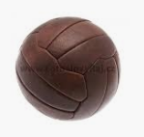
Pokračování Sepap Štětí-SK Štětí 3.5.2019
Přehled venkovních zápasů v následujících 3 týdnech
brankář. Hattrick se urodil z kopačky Radka Diveckého ve 49. minutě. Po přihrávce od Mráze si pohrál s 2 našimi obránci a bezpečně umístil balón k tyči na 5:2. Sepap ale poslední slovo ještě neřekl. V 60. minutě se opřel do míče Jan Arazim a lépe to trefit nemohl. K úžasu všech skončil míč v síti a bylo to zase jen o 2 branky 3:5. Vycítili jsme šanci, že by jsme mohli z utkání udělat drama. Nastoupila však opět kvalita soupeře. V 65. minutě procpal Pavel Mráz míč pod brankářem do branky na 6:3, v 67. minutě zase Pavel Mráz, tentokrát přihrál Diveckému a bylo to 7:3. Ze 7 vstřelených gólů hostů vstřelil Divecký 4 a Mráz 3. Nebyl to však konec, protože definitivní tečku za zápasem udělal v 72. minutě gólem na 8:3 Michal Macek.
Hodnocení diváka:
Zápas se mně velmi líbil. Nejenom, že jsem viděl legendy a hvězdy českého fotbalu naživo, ale hlavně se mně zápas líbil po stránce fotbalové. Pohledné akce, pěkné góly a příjemná fotbalová atmosféra. To všechno zde bylo a domů jsem odcházel s pocitem prožití posledních 2 hodin.
Branky Štětí: J.Vokoun 1, J.Fibich 1, J.Arazim 1
Sestava Štětí:
Jan Arazim, Miloslav Běloubek, Pavel Božík, Tomáš Burda, Pavel Čermák, Jan Fibich, Stanislav Grohman, Václav Guzi, Michal Hamšík, Josef Jonák, Pavel Kratochvíl, Josef Pixa, Pavel Záloha, Beran, Kindl
Manager: M.Šťastný, J.Tyle
Branky Žitenice: R.Divecký 4, P.Mráz 3. M.Macek 1
Sestava Žitenice:
Dušan Husar-Jiří Jeslínek, Martin Muller, Patzenhauer, Miroslav Beránek, Radek Divecký, Dušan Tesařík, Jiří Novotný, Marek Vít(K), Jaroslav Černý, Pavel Mráz, Václav Budka, Luděk Bečka, Michal Macek
Den | Datum | Čas | Domácí | Hosté | Soutěž
neděle | 19.05. 2019 | 10:00 | TJ Dynamo Podlusky | SK Štětí | OP Starších Přípravek sk. "ELITE"
neděle | 19.05. 2019 | 9:00:00 Bystřany | SK Junior Teplice | SK Štětí | Krajský přebor starších žáků- sk. B
neděle | 19.05. 2019 | 10:45:00 Bystřany | SK Junior Teplice | SK Štětí | Krajský přebor mladších žáků- sk. B
neděle | 19.05. 2019 | 17:00 | FK Litoměřicko B | SK Štětí | HET Krajský přebor dospělých
sobota | 25.05. 2019 | 10:30 | TJ Sokol Horní Jiřetín/FK Litvínov | SK Štětí | HET Krajský přebor dospělých
Neděle | 26.5. 2019 | 17:00 | Slavoj Sulejovice | SK Štětí B | IV. třída dospělých sk. 1 - 6 nadstavba
sobota | 01.06. 2019 | 10:00 | FK Jiskra Velké Březno | SK Štětí | I.třída staršího dorostu - sk.A
neděle | 02.06. 2019 | 10:00 | Slavoj Bohušovice n.O. | SK Štětí | OP Starších Přípravek sk. "ELITE"
neděle | 02.06. 2019 | 10:00 | SK Sokol Brozany/Lukavec | SK Štětí | Krajský přebor starších žáků- sk. B
neděle | 02.06. 2019 | 11:45 | SK Sokol Brozany/Lukavec | SK Štětí | Krajský přebor mladších žáků- sk. B
38
7

Slide 8
Když mužstvo dospělých na hřišti zachraňujícího se Perštejna vedlo v 6. minutě 2:0, tak asi málokdo věřil, že domů odjezdem bez bodu
Stará garda hrála proti 1. celku tabulky již dlouho dobu neporaženým Žitenicím s mnoha bývalými ligisty, ale i reprezentanty v sestavě.
Sepap Štětí -TJ Žitenice
3:8(1:4) 3.5.2019 13. kolo
Šlágr jarní části okresního přeboru staré gardy. První tým tabulky proti druhému. Vedoucí Žitenice složené fotbalových osobností, stačí říci jména Jiří Novotný nebo Miroslav Beránek a všem je jasné kdo přijel a proč jsou Žitenice suverénně na čele tabulky. Úvodní minuty byly ale ve znamení 2 šancí našeho týmu. Ale chtělo to lepší zakončení, které tomu chybělo. To hosté zahrozili v 7. minutě a hned jsme lovili balón ze sítě. Pavel si vybral ten nejlepší moment k vystartování za naši obranu a také tam dostal balón v ten pravý okamžik a bylo hotovo. Ve 14. se na opačné straně hřiště pěkným centrem představil Jan Fibich, který našel hlavu Vokouna seniora, ale míč v brance neskončil. Pro druhý úlovek si hosté dokráčeli v 17. minutě. Na začátku byl Pavel Mráz, který přihrál Teplické legendě Radku Diveckému a ten už věděl jak upravit na 2:0. Že v tomto zápase není radno dopouštět se nepřesných přihrávek a s míčem se dlouho mazlit, jsme se přesvědčili ve 30. minutě. Trestal Pavel Mráz gólem na 3:0. Za další 3 minuty už to bylo 4:0. Dva naši obránci nestačili na Radka Diveckého, který hlavou skóroval. Nádhera, paráda. To se ozývalo z tribun ve 35. minutě. Nádherná střela Jiřího Vokouna z dobrých 25 metrů nenechala nikoho na pochybách, že ze své fotbalové dovednosti nic nezapomněl. Míč skončil pod vinglem bezmocného gólmana Dušana Husara na 1:4. Hned po změně stran, ještě než se stačili diváci rozkoukat, tak se po pravé straně krásně protáhl Tomáš Burda, přihrála na Jana Fibicha a ten snížil na 2:4. Tomáš Burda hned o minutu později byl blízko dalšího našeho úspěchu. Z malého vápna, ale nikým neatakován branku přestřeli. Diváci žasli, ale i to je fotbal a proto se na něj chodí. Následoval další protiútok a to nás zase podržel
TJ Spartak Perštejn-SK Štětí 5:2(3:2)
4.5.2019 24. kolo
Na nejdelší cestu v Ústeckém přeboru na hřiště Perštejna jsme neodjížděli v nejlepším rozpoložení. Neskutečné množství zraněných, které už bylo znát v našem posledním neúspěšném domácím utkání proti Brné, se ještě rozšířilo, a i když na lavičce seděli 4 hráči, tak do hry byl připraven jen jeden a to Tomáš Danč pro něhož to byla v premiéra v A mužstvu. Úvod zápasu byl ale z naší strany báječný. Už ve 3. minutě poslal Robert Feko míč za obranu soupeře, kde byl připraven Jakub Slavíček a přízemní střelou zajistil našemu mužstvu vedení 1:0. V 6. minutě už to bylo 2:0. Opět byl u toho Jakub Slavíček, se kterým si domácí obrana nevěděla rady. Nechal za sebou všechny bránící hráče a před prázdnou branku poslal míč k zakončení Tomášovi Písařovi. Naše aktivita pokračovala. V 7. minutě jsme kopali roh a po jeho provedení trefil Tomáš Písař břevno. V 9. minutě svedl Jiří Vokoun běžecký závod s domácím brankářem a moc nechybělo, abychom vedli už 3:0. Domácí se rozjížděli hodně pomalu a v úvodní dvacetiminutovce kromě rohu a jednoho ne příliš nebezpečného volného přímého kopu, si nic vážnějšího nepřipravili. Bohužel přišla 21. minutě a Tomáš Kysela v brance až příliš zariskoval, když se snažil udělat kličku soupeři, která nevyšla, a toho velezkušený David Filinger okamžitě využil ke snížení náskoku na 1:2. Naší odpovědí ale byly další 3 obrovské šance mezi 28. až 32. minutou. Nejprve jsme kopali 3 rohy v řadě a po tom třetím z kopačky Jiřího Vokouna trefil hlavou břevno Jiří Ransdorf. Vzápětí postupovali Vokoun spolu s Písařem sami na brankáře, ale také z toho nic nebylo. No a do třetice spálil velkou šanci Jakub Slavíček, který
8
37

Slide 9
Konečná tabulka základní části IV. Třídy Skupiny B
Pokračování TJ Spartak Perštejn-SK Štětí 4.5.2019
měl také otevřený prostor k postupu na samotného gólmana, ale jeho snaha přehodit brankáře se minula účinkem. Místo zvýšení náskoku ale přišel trest. Špatná rozehrávka Ransdorfa a okamžitý výpad soupeře do naší obrany, kde byl tím posledním opět David Filinger, který srovnal na 2:2. Domácí ožili. Ve 38. minutě zahrávali z velmi dobré pozice volný přímý kop a ještě že Filinger trefil jen zeď. I tak jsme těsně před přestávkou inkasovali. Po rychlém útoku jsme se nestačili vrátit a soupeř nás rozebral do posledního šroubku. Tečku na 3:2 v podobě hattricku udělal David Filinger. V úvodu 2. poločasu se zdálo, že by se mohl opakovat úvod 1. půle. Soupeře jsme zatlačili na jeho polovinu, ale kromě rohu jsme se k většímu ohrožení domácího brankáře Ihora Sabadoshe nedostali. Co se nám však v tomto utkání dařilo, bylo dělat chyby. V 59. minutě jsme špatným odkopem nabídli příjemné zakončení Rostislavu Šebkovi, který zvýšil na 4:2. Další rána přišla o 7. minut později. Vacek sice zpracoval balón na nohu, ale odkop pryž z vápna se mu vůbec nevydařil. Míč přihrál Jakubovi Dobiášovi, který skóre upravil už na rozdíl 3 branek 5:2. Naděje na úspěch se vytratila na minimum. Navíc v 73. minutě se úplně sám před naší brankou ocitl David Filinger a ještě že přestřelil. Hezkou střelou se představil čtvrthodiny před koncem Rostislav Šebek, ale branku těsně minul. V závěru ještě zahrával volný přímý kop Jiří Vokoun, ale přesný nebyl. 4 minuty před koncem postupoval sám na našeho brankáře střídající Albert Koštůr, ale Tomáš Kysela ho vychytal. V úplném závěru se do slibné šance před brankou Perštjena dostal střídající Tomáš Danč, ale i on vyšel naprázdno a tak utkání skončilo vítězstvím domácích 5:2.
I když jsme měli před zápasem velké obavy, co s výkonem udělají mnohá zranění, tak se ukázalo, že uspět se dalo. V prvních 30 minut jsme mohli vést klidně o 4 i více branek. Co však rozhodlo, byly školácké chyby, které nejenom v prvním poločase nabídly domácím šanci na otočení nepříznivého výsledku z 0:2 na 3:2, ale pokračovaly i po změně stran. Ve 2. poločase to poznamenalo i náš výkon, který nemohl na obrat v zápase stačit. Teď nás čeká na domácím trávníku výjimečně až v neděli 12. května od 17:00 FK Slavoj Žatec. Jak bude sestava našeho mužstva, které připomíná spíše lazaret, vypadat není jasné, ale věřme, že se aspoň někdo uzdraví.
Branky: J.Slavíček 1, T.Písař 1
Sestava: T.Kysela-P.Stejskal, J,Vacek, J.Ransdorf, M.Faust-J.Slavíček,
J.Vokoun, R.Feko(71.T.Danč), J.Prileložný, K.Horváth-T.Písař
Připraveni: D.Beruška, P.Fary, T.Belák
Trenér: J.Ransdorf, P.Hoznédl Vedoucí: M.Plíšek
Rozhodčí: J.Flade-T.Doubek, A.Provazník Delegát: P.Kalista
 | IV. Třída dospělých 2018-2019 konečná tabulka základní části
 | 1. | SK Štětí B z.s. | 16 | 13 | 1 | 0 | 2 | 85:17 | 41
 | 2. | TJ Sokol Ctiněves/Libkovice | 16 | 10 | 2 | 0 | 4 | 46:41 | 34
 | 3. | TJ Dynamo Podlusky, z.s. B | 16 | 6 | 3 | 3 | 4 | 53:35 | 27
 | 4. | T.J. Sokol Račiněves | 16 | 8 | 0 | 2 | 6 | 37:45 | 26
 | 5. | TJ Podřipan Kostomlaty | 16 | 6 | 3 | 1 | 6 | 25:32 | 25
 | 6. | SK Dušníky, z.s. B | 16 | 6 | 1 | 1 | 8 | 37:32 | 21
 | 7. | AFK Přestavlky, z.s | 16 | 4 | 2 | 2 | 8 | 33:50 | 18
 | 8. | TJ Viktorie Budyně n.O. B | 16 | 3 | 1 | 1 | 11 | 30:53 | 12
 | 9. | TJ Podbradec | 16 | 3 | 0 | 3 | 10 | 28:69 | 12
IV.Třída dospělých 18. hrané kolo 27.-28.04.2019
VOLNÝ LOS | SK Štětí z.s. "B"
TJ Dynamo Podlusky z.s. "B" | Ctiněves/Libkovice | 7:0
Přestavlky | Budyně "B" | 3:2
SK Dušníky, z.s. "B" | Račiněves | 1:2
Podbradec | Podřipan Kostomlaty | 2:4
36
9

Slide 10
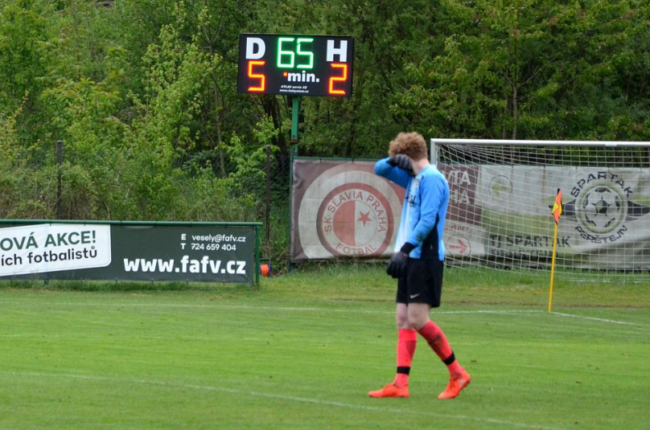
Karel Šidlof –
trenér TJ Spartak Perštejn
Zpočátku jsme byli nervózní, potřebovali jsme vyhrát, ale pak jsme se z toho dostali a ukázali kvalitu. Máme rozdílového hráče Davida Filingra a díky výkonu ve druhém poločase jsme zaslouženě vyhráli.
IV.Třída dospělých sk. 1–6 nadstavba - Program
Nadstavba-změny vyhrazeny
neděle | 12.05. 2019 | 17:00 | FK Schoeller Křešice "B" | SK Štětí "B" | Křešice | 1N
neděle | 19.05. 2019 | 17:00 | SK Štětí "B" | SK Liběšice "B" | Štětí | 2N
neděle | 26.05. 2019 | 17:00 | Slavoj Sulejovice | SK Štětí "B" | Sulejovice | 3N
neděle | 02.06. 2019 | 17:00 | SK Štětí "B" | FK Schoeller Křešice "B" | Štětí | 4N
sobota | 08.06. 2019 | 14:00 | SK Liběšice "B" | SK Štětí "B" | Liběšice | 5N
neděle | 16.06. 2019 | 17:00 | SK Štětí "B" | Slavoj Sulejovice | Štětí | 6N
Foto: Deník/Jaroslav Průša
10
35

Slide 11
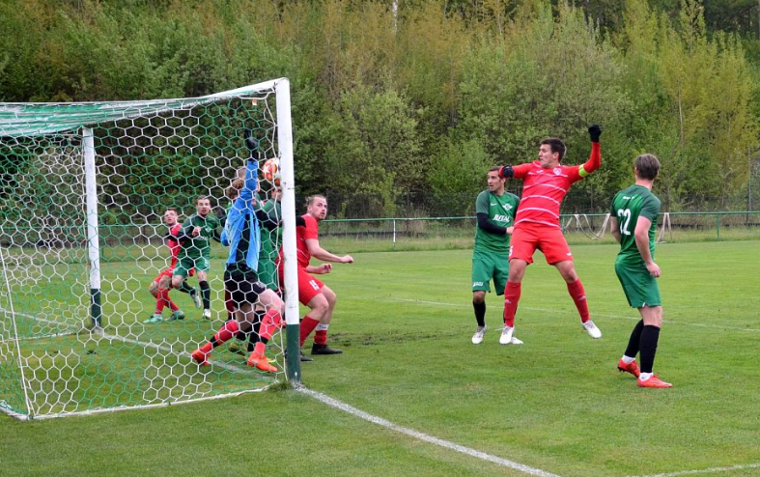
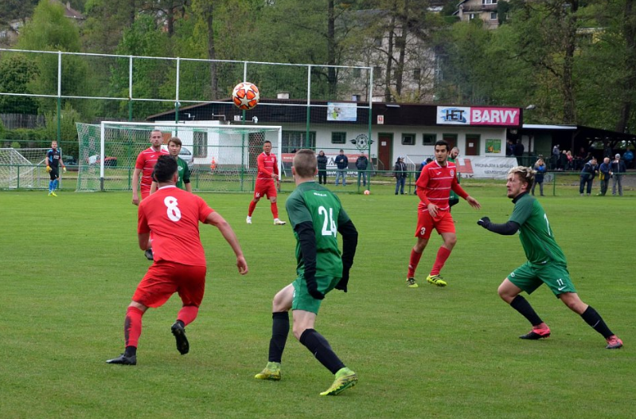
Minipřípravka 2x za sebou prohrála. O výsledky ale vůbec nejde a navíc proti nám soupeři nasazují hráče, kteří by správně neměli kvůli věku nastupovat
TJ Spartak Perštejn-SK Štětí 5:2
Foto: Deník/Jaroslav Průša
25.04.2019 | SK Štětí | TK Travčice | 0:20
2.05.2019 | FK Litoměřicko | SK Štětí | 35:17
Okresní přebor minipřípravek - Finále jaro 2019
1. | SK Bezděkov | 9 | 8 | 1 | 0 | 169:61 | 25
2. | FK Litoměřicko | 10 | 5 | 1 | 4 | 151:143 | 16
3. | SK Štětí | 10 | 5 | 0 | 5 | 152:193 | 15
4. | ASK Lovosice | 4 | 1 | 0 | 3 | 59:80 | 3
5. | FK Travčice | 9 | 1 | 0 | 8 | 58:132 | 3
34
11

Slide 12
Do kompletní tabulky chybí už jen 2 zápasy
 | Starší přípravka
05.05.2019 | Mšené Lázně | SK Štětí | 12:3
Louny i když doma zaváhaly se Srbicemi, tak si drží na 1. místě bezpečný náskok. V boji o 2. místo vykrystalizovaly Srbice a Vilémov. O 4. místo, které je pro informaci posledním v případě postupu mimo pořadí si to rozdají Krupka a Štětí. Na poslední místo se propadla Litoměřická rezerva. Většina mužstev ve spodní části tabulky vítězila a ještě zdaleka není rozhodnuto, kdo letos Ústecký přebor opustí. Devátý Žatec ani desátá Kadaň si nemohou být jisti. Modrá, která na jaře zatím prohrála jen jednou je na 12. místě. Dobroměřice na 13. v dohrávce přehrály Brnou. Ani výhra nad Štětím v minulém kole nestačí Perštejnu na lepší než 14. místo. Ještě hůře je na tom Jílové na 15. místě, kterému nepomohla ani výhra nad Modrou.
 | Okresní přebor starší přípravky jaro 2019 ELITE
 | 1. | TJ Sokol Libochovany | 5 | 5 | 0 | 0 | 0 | 59:40 | 15
 | 2. | SK Bezděkov/Dobříň | 4 | 3 | 0 | 1 | 0 | 65:23 | 10
 | 3. | SK Liběšice | 4 | 3 | 0 | 1 | 0 | 50:15 | 10
 | 4. | SK Sokol Brozany | 4 | 3 | 0 | 0 | 1 | 42:42 | 9
 | 5. | TJ Sokol Mšené Lázně | 6 | 2 | 0 | 1 | 3 | 49:45 | 7
 | 6. | Slavoj Bohušovice n.O. | 5 | 2 | 0 | 1 | 2 | 46:57 | 7
 | 7. | FK Slavoj Třebenice | 4 | 2 | 0 | 0 | 2 | 33:47 | 6
 | 8. | SK Libotenice, z.s. | 3 | 1 | 0 | 0 | 2 | 24:29 | 3
 | 9. | ASK Lovosice | 4 | 1 | 0 | 0 | 3 | 41:51 | 3
 | 10. | TJ Dynamo Podlusky | 5 | 0 | 0 | 0 | 5 | 43:72 | 0
 | 11. | SK Štětí | 4 | 0 | 0 | 0 | 4 | 18:49 | 0
 | Ústecký přebor dospělých 2018-2019 po 24 kole
 | 1. | FK Louny | 23 | 20 | 0 | 2 | 1 | 67:24 | 62
 | 2. | TJ Sokol Srbice | 24 | 16 | 1 | 4 | 3 | 74:26 | 54
 | 3. | SK STAP-TRATEC Vilémov | 23 | 15 | 1 | 4 | 3 | 51:23 | 51
 | 4. | TJ Krupka | 24 | 13 | 2 | 2 | 7 | 63:43 | 45
 | 5. | SK Štětí, z.s. | 24 | 13 | 2 | 0 | 9 | 65:42 | 43
 | 6. | SK Baník Modlany z.s. | 24 | 12 | 0 | 2 | 10 | 57:48 | 38
 | 7. | SK Brná, z.s. | 23 | 10 | 1 | 2 | 10 | 52:54 | 34
 | 8. | ASK Lovosice | 24 | 8 | 4 | 1 | 11 | 34:49 | 33
 | 9. | FK Slavoj Žatec z.s. | 24 | 8 | 2 | 1 | 13 | 55:63 | 29
 | 10. | FK Tatran Kadaň o.s. | 24 | 9 | 0 | 1 | 14 | 42:64 | 28
 | 11. | TJ H.Jiřetín /Litvínov | 23 | 7 | 3 | 0 | 13 | 47:60 | 27
 | 12. | FK Jiskra Modrá/SK Hrobce | 24 | 5 | 5 | 2 | 12 | 37:54 | 27
 | 13. | FK Dobroměřice. z.s. | 24 | 7 | 1 | 3 | 13 | 34:45 | 26
 | 14. | TJ Spartak Perštejn, z.s. | 24 | 7 | 2 | 1 | 14 | 43:70 | 26
 | 15. | FK Jílové z.s. | 24 | 6 | 2 | 2 | 14 | 34:57 | 24
 | 16. | FK Litoměřicko, z.s. B | 24 | 6 | 2 | 1 | 15 | 47:81 | 23
27.04.2019 | Hoštka | SK Štětí | 8:9
15.04.2019 | Štětí | Bohušovice | 12:13
 | Okresní přebor mladší přípravky Jaro 2019 o umístění
 | 1. | SK Velemín | 5 | 4 | 0 | 0 | 1 | 89:21 | 12
 | 2. | SK Štětí, z.s. | 5 | 4 | 0 | 0 | 1 | 76:36 | 12
 | 3. | Slavoj Bohušovice n.O. | 4 | 4 | 0 | 0 | 0 | 70:35 | 12
 | 4. | SK Sahara Vědomice | 4 | 2 | 0 | 1 | 1 | 31:34 | 7
 | 5. | Sokol Hoštka | 4 | 2 | 0 | 0 | 2 | 46:30 | 6
 | 6. | SK Liběšice | 5 | 1 | 0 | 2 | 2 | 38:64 | 5
 | 7. | FK Slavoj Třebenice | 5 | 1 | 0 | 0 | 4 | 31:56 | 3
 | 8. | TJ Viktorie Budyně n.O. B | 4 | 0 | 0 | 1 | 3 | 27:55 | 1
 | 9. | TJ Sokol Prackovice | 4 | 0 | 0 | 0 | 4 | 15:92 | 0
12
33

Slide 13
Starší žáci jsou na 6. místě bodově osamoceni
Výsledky 24. kola přeboru 4.-5.5.2019
TJ Spartak Perštejn - SK Štětí 5:2(3:2)
hosté skvěle začali, rychle vedli 2:0, měli další šance, ale pak začali tropit chyby a David Filinger trestal, sám dal 3 góly a uchoval domácím naději na záchranu
SK Brná - TJ Sokol Horní Jiřetín 3:2 PK(1:0)
domácí 2x vedli, ale 9 minut před koncem vyrovnal Polcar. Na řadu přišly penalty a v těch byl lepší Jiřetín
FK Dobroměřice - ASK Lovosice 5:2(2:1)
před zápasem poslední Dobroměřice i přesto, že vyhráli, tak dle vlastního trenéra Aloise Šebka podaly slabý výkon. „Lovosice byly na jaře nejslabší soupeř“ doplnil. Treníér hostů Podrazil zase spílal na výkon rozhodčích. Hlavní byl Oborník.
FK SEKO Louny - TJ Sokol Srbice 2:6(0:2)
Louny proti 2. Srbicím domácím vůbec nevyšel. Hned v úvodu šli hosté do vedení a na závěr 1. půle přidali další gól. Po změně stran chtěli domácí vývoj otočit, ale čím více se vrhali do útoku, tím více byla obrana děravá a inkasovala
SK STAP Vilémov - TJ Krupka 2:0(1:0)
zápas o 3. místo lépe zvládli domácí, kteří na jaře doma ještě neinkasovali. Ve 2. poločase je navíc podržel Vaňák v brance.
FK Jílové - FK Jiskra Modrá 3:0(1:0)
hosté na jaře poprvé nebodovali. Domácí i bez nejlepšího střelce týmu Jakuba Píchy přehrály soupeře bojovností a chutí po vítězství. Modrá klesla na 11. místo. Jílové je 14. FK Litoměřicko B - FK Slavoj Žatec 1:5(1:0)
marné bylo poločasové vedení domácích, když ve 2. části zcela odpadli. Mezi 60. až 67. minutou 3x inkasovali. 3 PROHRY Litoměřicka i s dohrávkou za sebou.
SK Baník Modlany - FK Tatran Kadaň 1:3(1:1)
Domácí se sice dostali do vedení zásluhou Stožického, ale pak už stříleli jen hosté a dosáhli na cennou a důležitou výhru
SK STAP Vilémov - TJ Krupka 2:0(1:0)
zápas o 3. místo lépe zvládli domácí, kteří na jaře doma ještě neinkasovali. Ve 2. poločase je navíc podržel Vaňák v brance.
 | Ústecký přebor starších žáků 2018/2019 po 21 kole
 | 1. | FK Litoměřicko, z.s. | 18 | 18 | 0 | 0 | 0 | 127:7 | 54
 | 2. | FK Neštěmice, z.s. | 19 | 12 | 1 | 0 | 6 | 104:36 | 38
 | 3. | MSK Trmice | 19 | 12 | 0 | 0 | 7 | 74:62 | 36
 | 4. | SK Sokol Brozany/SK Lukavec | 18 | 10 | 1 | 1 | 6 | 83:67 | 33
 | 5. | FK Litoměřice B | 18 | 11 | 0 | 0 | 7 | 49:36 | 33
 | 6. | SK Štětí, z.s. | 19 | 7 | 0 | 1 | 11 | 84:102 | 22
 | 7. | MSK Benešov n.Pl./Boletice | 19 | 5 | 0 | 1 | 13 | 41:88 | 16
 | 8. | ASK Lovosice | 18 | 4 | 1 | 0 | 13 | 53:107 | 14
 | 9. | SK Junior Teplice | 18 | 1 | 0 | 0 | 17 | 21:131 | 3
Tři mužstva bojují o 3. místo
 | Ústecký přebor mladších žáků 2018/2019 po 21 kole
 | 1. | FK Litoměřicko, z.s. | 18 | 17 | 1 | 0 | 0 | 161:23 | 53
 | 2. | FK Neštěmice, z.s. | 19 | 14 | 0 | 0 | 5 | 130:57 | 42
 | 3. | SK Štětí, z.s. | 19 | # | 1 | 2 | 6 | 155:56 | 34
 | 4. | SK Junior/ FK Teplice | 18 | 11 | 0 | 0 | 7 | 105:79 | 33
 | 5. | FK Litoměřice B | 18 | 9 | 1 | 2 | 6 | 94:61 | 31
 | 6. | ASK Lovosice | 18 | 8 | 1 | 1 | 8 | 87:75 | 27
 | 7. | SK Sokol Brozany/SK Lukavec | 18 | 6 | 1 | 0 | 11 | 54:102 | 20
 | 8. | MSK Trmice | 19 | 2 | 0 | 1 | 16 | 42:178 | 7
 | 9. | MSK Benešov n.Pl./Boletice | 19 | 0 | 1 | 0 | 18 | 24:221 | 2
32
13

Slide 14
25. kolo Ústeckého přeboru dospělých
11.05.2019 10:15 | FK Tatran Kadaň | SK Brná
11.05.2019 14:30 | ASK Lovosice | FK SEKO Louny
11.05.2019 17:00 | TJ Krupka | SK Baník Modlany
11.05.2019 17:00 | FK Jílové | FK Litoměřicko B
11.05.2019 17:00 | TJ Sokol Horní Jiřetín | TJ Spartak Perštejn
11.05.2019 17:00 | TJ Sokol Srbice | SK STAP-TRATEC Vilémov
12.05.2019 17:00 | SK Štětí | FK Slavoj Žatec
12.05.2019 17:00 | FK Jiskra Modrá/SK Hrobce | FK Dobroměřice
26. kolo Ústeckého přeboru dospělých
18.05.2019 17:00 | SK Baník Modlany | TJ Sokol Srbice
19.05.2019 17:00 | FK SEKO Louny | FK Jiskra Modrá/SK Hrobce
18.05.2019 17:00 | SK Brná | TJ Krupka
18.05.2019 17:00 | TJ Spartak Perštejn | FK Tatran Kadaň
18.05.2019 17:00 | SK STAP-TRATEC Vilémov | ASK Lovosice
18.05.2019 17:00 | FK Slavoj Žatec | TJ Sokol Horní Jiřetín/FK Litvínov
19.05.2019 17:00 | FK SEKO Louny | FK Jiskra Modrá/SK Hrobce
19.05.2019 17:00 | FK Litoměřicko B | SK Štětí
27. kolo Ústeckého přeboru dospělých
25.05.2019 14:30 | ASK Lovosice | SK Baník Modlany
25.05.2019 10:30 | TJ Sokol Horní Jiřetín/FK Litvínov | SK Štětí
25.05.2019 10:15 | FK Tatran Kadaň | FK Slavoj Žatec
25.05.2019 17:00 | FK Jílové | FK SEKO Louny
25.05.2019 17:00 | FK Dobroměřice | FK Litoměřicko B
25.05.2019 17:00 | TJ Krupka | TJ Spartak Perštejn
25.05.2019 17:00 | TJ Sokol Srbice | SK Brná
26.05.2019 17:00 | FK Jiskra Modrá/SK Hrobce | SK STAP-TRATEC Vilémov
Výsledky 20. kola Ústeckého přeboru žáků 27.-28.04.2019 |  | Starší | Mladší
MSK Benešov n.P./Boletice | ASK Lovosice | 1:2 PK | 1:10
SK Štětí | FK Litoměřicko A | 0:14 | 3:9
FK Neštěmice | SK Sokol Brozany/Lukavec | 6:2 | 12:4
MSK Trmice | FK Litoměřicko B | 0:3 | 3:5
VOLNÝ LOS | SK Junior Teplice
Výsledky 21. kola Ústeckého přeboru žáků 04.-05.05.2019 |  | Starší | Mladší
SK Junior Teplice | MSK Benešov n.P./Boletice | 1:2 | 10:0
SK Sokol Brozany/Lukavec | VOLNÝ LOS
FK Litoměřicko B | FK Neštěmice | 1:3 | 0:2
FK Litoměřicko A | MSK Trmice | 12:0 | 6:1
ASK Lovosice | SK Štětí | 6:7 | 1:11
14
31

Slide 15
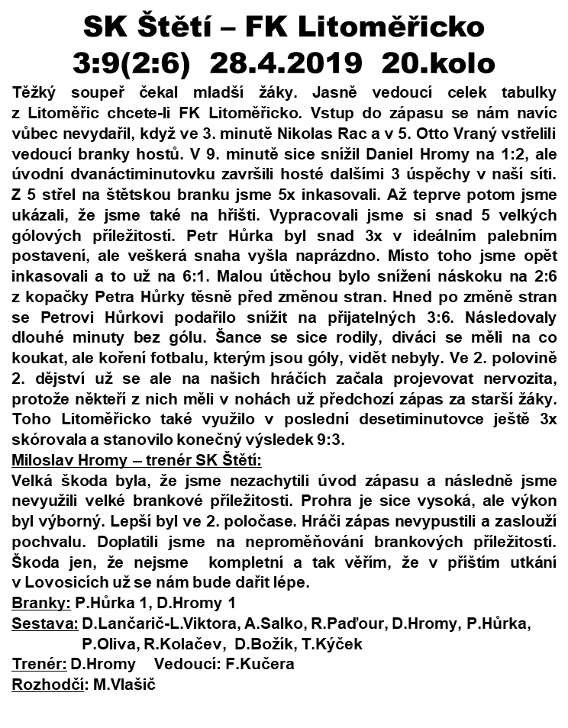
Mladší žáci nezklamali a statečně bojovali proti prvním mužstvu tabulky. Škoda, že nezachytili úvod zápasu
Soupeř si domů odvezl všechny 3 body. 2x mužstvo dospělých vyrovnalo, ale potřetí
už ne
SK Štětí – SK Brná
2:3(0:1) 27.4.2019 23. kolo
Dobré výkony v posledních 2 zápasech, doma proti Vilémovu a v Modlanech, z nás dělalo favority. Starosti nám však začala dělat mnohá zranění a do optimální sestavy měla naše jedenáctka daleko. Stejný problém hlásil i soupeř, který dle slov trenéra přijel bez 5 hráčů základní sestavy. Začalo se rohem Jiřího Vokouna a na druhé straně zase zahrával volný přímý kop Gaydarski, který skončil také rohem. Opravdová šance se narodila ale až v 11. minutě. U zrodu byl roh Vokouna a hlavička Jiřího Ransdorfa lízala břevno. Za obranu po přihrávce od Tomáše Písaře se dostal Jakub Slavíček, ale jeho levačka díru do světa neudělala. To hostům stačil dlouhý nákop od brankáře a než jste napočítali do 3, tak se před Jevgenijem Demčenkem po přihrávce od Betky otevřela prázdná branka. Rázem jsme prohrávali 1:0. Vyrovnání se nabízelo z volného přímého kopu. Ze 17 metrů z ideálního postavení ale Jiří Vokoun míč podebral až příliš a ten se vydal na přilehlé pole. Další ránu do už takto okleštěné sestavy udělalo zranění Rudolfa Slaničky, který musel ve 23. minutě odstoupit. Ve zbytku poločasu se soupeř soustředil hlavně na bránění a nám velké starosti něčím překvapit. Ve 37. minutě spadnul v našem pokutovém území Tomáš Jelínek a dožadoval se penalty. Místo desítky, ale viděl žlutou kartu za protesty. V závěru poločasu se ještě z důvodu zranění přihlásil o střídání Tomáš Belák. I tak jsme ale byli velmi blízko gólu. Po pravé straně unikl Marek Faust, jeho střelu brankář Páv vyrazil k nohám Tomáše Písaře, který nabil Jakubovi Slavíčkovi a i s jeho
30
15

Slide 16
Pokračování SK Štětí-SK Brná 27.4.2019
Vysoká výhra mladších žáků v okresním derby
střelou si gólman poradil. Do druhého poločasu jsme vyběhli mnohem aktivněji a chtěli rychle vyrovnat. Podařilo se to v 52. minutě. Po standardní situaci nejprve neuspěl Marek Faust, znova vypálil Jiří Ransdorf a hráč Brné už míč vykopával za brankovou čarou. Hosté se bouřili, ale protesty jim byly málo platné. Vykopávalo se ze středového kruhu. Dobrou střelu se v 67 minutě představil Robert Feko, ale brankář vyrazil na roh. V 68. minutě měl na hlavě stoprocentní tutovku Jevgenij Demčenko, ale z malého vápna balón mezi 3 tyče nedostal. Získat vedení se podařilo soupeři o 10 minut později. Byl u toho Wessan Toutanji, který skluzem dopravil míč do branky na 2:1. Radovali jsme se ale z okamžitého vyrovnání. Jan Prieložný odcentroval a těsně před brankářem hlavičkoval na 2:2 Marek Faust. Do konce zbývalo ještě 10 minut a to bylo relativně ještě dost času na to, abychom vývoj utkání otočili úplně. Ale bohužel dnešní den nám přáno nebylo. 8 minut před koncem jsme nedokázali dostat balón pryč z vápna, hezky si ho přichystal Antonio Gaydarski a Brná opět vedla. 3:2, a protože už jsme odpovědět nedokázali, tak to byl i výsledek konečný.
I když jsme věděli, že sestava není optimální, tak jsme si věřili a chtěli vyhrát. Hned v úvodu jsme měli 2 šance, ale zůstalo jen u nich. Brná hned z první příležitosti skórovala a od této doby nás čekaly už jen samé trable. V 1. poločase museli pro zranění odstoupit Rudolf Slanička a Tomáš Belák. Vyrovnat se nepovedlo z velké gólovky v samotném konci 1. poločasu. Vyrovnání přišlo v 52. minutě, ale obrat v zápase to nepřineslo. Hosté byli hodně nebezpeční v rychlých útocích a každé naše sebemenší zaváhání rychle trestali. Teď je třeba spočítat zraněné a pokusit se dát dohromady do příštího zápasu v Perštejně 4. května.
Branky: J.Ransdorf 1, M.Faust 1
Sestava: T.Kysela-T.Belák(42.K.Horváth), J.Ransdorf, F.Svoboda, F.Podhorský-J.Slavíček,
J.Vokoun, J.Prieložný, R.Slanička(23.R.Feko), M.Faust-T.Písař
Připraveni: D.Beruška, P.Stejskal, P.Fary
Trenér: J.Ransdorf, P.Hoznédl Vedoucí: M.Toráč
Rozhodčí: I.Kuriljak-M.Klimpl, K.Rouček Delegát:M.Dvorský 120 diváků
Hlavní pořadatel: Jiří Havner
ASK Lovosice – SK Štětí
1:11(0:7) 4.5.2019 21.kolo
Těsně před zápasem se nad Lovosickým stadionem zatáhlo, začalo pršet a fotbalové podmínky přestaly být pro mladší žáky příjemné. Hned v úvodu jsme se přestěhovali na polovinu soupeře a čekali, kdy nám to tam spadne. Vyšlo to v 9. minutě po střele Daniela Hromeho ze střední vzdálenosti, i když jsme se museli dožadovat videa a dodatečného schválení branky, protože původně rozhodčí branku neviděl a musela být konzultována. Za další minutu stejný hráč zvýšil už na 2:0 a když hned z následujícího útoku zvýšil na 3:0 Petr Hůrka, tak bylo jasné, že kráčíme k úspěchu. Na naše kopačky se přesunul klid a hra na jeden, dva doteky dělala soupeři velké starosti. Do poločasu jsme udeřili ještě 4x. Ve 20. a 26. minutě Petr Hůrka, ve 34. minutě důraz ve vápně uplatnil Patrik Oliva gólem na poločasových 7:0. Na 8:0 upravil po změně stran Rostislav Kolačev, který zboural všechno, co měl v cestě a balón zavěsil do šibenice. Ještě v téže minutě přidal další gól na 9:0 Daniel Hromy. Déšť neustával, naopak sílil a čekali jsme, že rozhodčí zápas utkání o něco dříve. Ještě než tak učinil, tak načepoval hostům desítku v 51. minutě Petr Hůrka. Nakonec se dočkali i domácí, když na 1:10 snížil Petr Černý. Posledním střelcem zápasu se stal v 55. minutě Petr Hůrka. Stanovil konečný výsledek utkání 11:1.
Miloslav Hromy-trenér SK Štětí
Nejprve bych chtěl ocenit domácím tým, který chtěl hrát fotbal za každého stavu a ne jenom nakopávat míče. Našim hráčům patří velké poděkování, když v ne v příliš ideálním počasí hráli výborný fotbal . Pěkné kombinace krásné střely, bojovnost vše co k fotbalu paří . Věříme, že úlohu favorita splníme i v dalším zápase doma 12.5.2019 proti Trmicím.
Branky: P.Hůrka 6, D.Hromy 3, R.Kolačev, P.Oliva
Sestava: D.Lančarič-R.Paďour, J.Viktora, P.Hůrka, D.Hromy,
L.Viktora, R.Kolačev, P.Oliva
Trenér: M.Hromy Vedoucí: F.Kučera
Rozhodčí: F.Šefránek
16
29

Slide 17
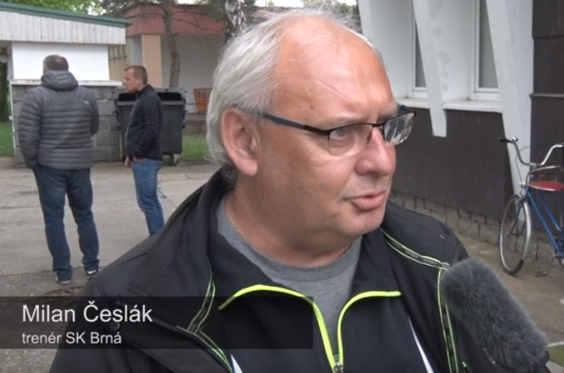
Vedoucí mužstvo tabulky Ústeckého přeboru starších žáků ve Štětí nadělovalo
Trenéři si stěžovali na oslabený kádr. Spokojenější byl samozřejmě ten hostující
Milan Česlák – trenér SK Brná
Přijeli jsme oslabeni o 5 klíčových hráčů. Dostali šanci kluci z lavičky a já myslím, že nezklamali. Ukázalo se, že pokud se dodržují taktické pokyny, které jsme si řekli před zápasem, tak se dá hrát s každým a porazit se může kdokoliv. Závěrečná patnáctiminutovka byla hodně hektická, padalo hodně branek a bylo to i nervózní. Pro nás jsou 3 body velmi důležité.
Jiří Ransdorf - trenér SK Štětí
Měli jsme 5 lidí ze základu mimo, pak ještě do poločasu odstoupili 2 a mladí kluci, kteří je nahradili, je vidět, že ještě nemají zkušenosti. A na konci už mleli nohama. Zdálo se mi, když jsme v závěru vyrovnali, protože soupeř vypadal nervově labilní, že to vzdá, ale kdepak, dali další gól a vyhráli.
SK Štětí – FK Litoměřicko
0:14(0:5) 28.4.2019 20.kolo
Proti nejlepšímu celku, prvnímu mužstvu tabulky se nám lehce nenastupovalo. Stále nás trápí marodka a přidalo se i zranění Pavla Prokopce, nejlepšího střelce soutěže. Ten nakonec se sebezapřením nastoupil, za což mu patří poděkování. Plán jsme měli dostat co nejméně gólů, ale už ve 3. minutě nám soupeř začal plán kazit, protože jsme už prohrávali 1:0. Dělali jsme jednu chybu za druhou a moc fotbalových akcí jsme nepředváděli. V 10. minutě přidal branku na 2:0 Ondra Hadrbolec. Soupeř byl nad naše síly, jak po fyzické tak i fotbalové stránce. Do konce poločasu přidal ještě 3 kousky. O přestávce jsme hráče nabádali, ať nekoukají na výsledek a zkusí si aspoň zahrát fotbal. Malá změna byla na hře vidět a dokonce jsme trefili i tyčku. Dopouštěli jsme ale zbytečných chyb, navíc začaly ubývat síly a výsledek se nezadržitelně navyšoval. Výsledek odpovídal průběhu hry. Hráči soupeře hráli ve vysokém tempu, kterému jsme nestačili. Trenérovi se výkon moc hodnotit nechtěl, protože výkon většiny hráčů byl slabý.
Sestava: D.Lančarič-P.Hůrka, Oliva, D,Hromy, P.Prokopec,
D.Ivanič, M.Miga, A.Šabák, L.Viktora, R.Paďour,
J.Novák
Trenér: M.Hromy Vedoucí: F.Kučera
Rozhodčí: M.Vlašič
28
17

Slide 18
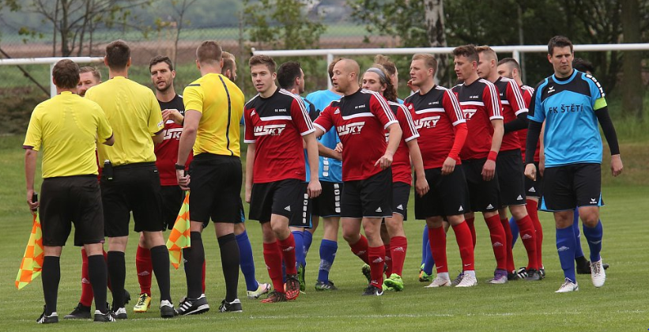
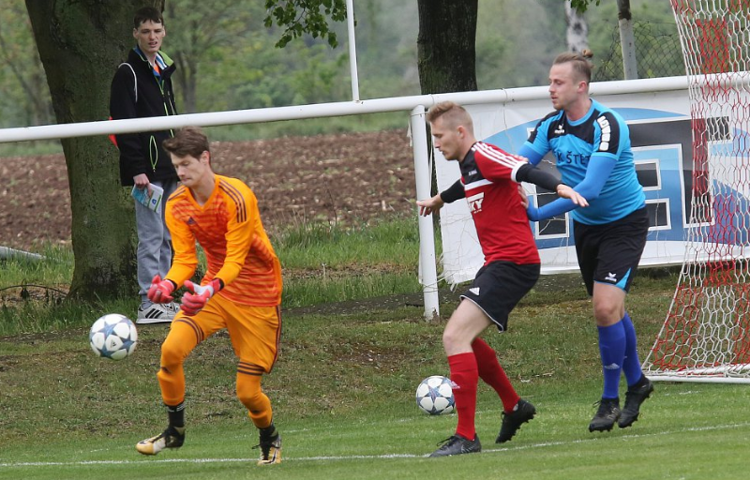
Foto Deník Karel Pech
Pokračování ASK Lovosice-SK Štětí 6:7 st.žáci
trenéra „Dílo hrůzy bylo dokonáno“. Do konce už moc nezbývalo, ale i tak naše mužstvo zabralo a chtělo vyhrát. Blízko úspěchu byl několikrát Pavel Prokopec a klid v koncovce nenašel. Rozhodčí hlásil 2 minuty dokonce, když jsme se přes střed hřiště prokombinovali až k velkému vápnu, kde si vzal míč pod kontrolu Daniel Hromy, ale nedovoleně poslán k zemi. Pavel Prokopec se zeptal „ Trenére můžu to kopnout?“. Slyšel „Tref branku“ Pavel zahrál volný přímý kop velmi šikovně a domácímu brankáři nedal žádnou šanci. Ve zbývajících 2 minutách už jsme vítězství 7:6 pohlídali.
Branky: P.Prokopec 4, D.Hromy 1, P.Hurka 1, J.Viktora
Sestava: D-Lanšarič-R.Paďour, M.Borovec, A.Šabák, D.Ivanič,
M.Miga, L.Viktora, J.Viktora, P.Oliva, J.Novák
Trenér: M.Hromy Vedoucí: F.Kučera
Rozhodčí: F.Šafránek-D.Anderle, R.Podrazil(laik)
SK Štětí – SK Brná 27.4.2019
Miloslav Hromy – trenér SK Štětí:
Výborný první poločas. Druhý poločas opět z naší strany nebyl dobrý až posledních 10. minut a to je málo ale i tak zasloužená výhra. Škoda spoustu našich zahozených šancí. Domácí skoro vše co měli to proměnili. Je to škoda mohli. My jsme v prvním poločase mohli klidně dát i tu pověstnou desítku a v druhém to jen potvrdit . Zbytečně si to komplikujeme . Ale jinak celkem pohledný fotbal z naší strany . Pochvala pro celý tým
18
27

Slide 19
Starší žáci přišli o tříbrankové vedení a ze zápasu udělali velké drama. Vítěznou branku vstřelili 2 minuty před koncem
Výsledky 23. kola přeboru
27.-28.4.2019
ASK Lovosice - FK Jílové 2:1(1:0)
TJ Sokol Srbice - FK Dobroměřice 1:0(1:0)
TJ Krupka - FK SEKO Louny 0:4(0:1)
FK Tatran Kadaň - SK STAP Vilémov 0:3(0:1)
TJ Horní Jiřetín- SK Baník Modlany 1:2(1:0)
SK Štětí - SK Brná 2:3(0:1)
FK Slavoj Žatec - TJ Perštejn 4:0(1:0)
FK Jiskra Modráe - FK Litoměřicko B 6:1(1:1)
ASK Lovosice – SK Štětí
6:7(2:5) 4.5.2019 21.kolo
Lepší úvod jsme si přát nemohli. Hned v 1. minutě se dokázal prosadit Pavel Prokopec a víra, že dnes to vyjde, se začala naplňovat. Navíc v 7. minutě z podobné situace zvýšil opět Pavel Prokopec už na 2:0. Domácí se začali soustředit na Pavla a to byla šance pro další naše hráče. Domácí sice ve 12. minutě dokázali snížit na 1:2, ale dlouho se neradovali, protože v 18. minutě si na centrovaný míč před brankou počkal Petr Hůrka a upravil na 3:1. Jak je fotbal jednoduchý jsme předvedli o 2 minuty později. Ve velkém vápně jsme si vyměnili balón na dva doteky a Daniel Hromy přízemní střelou navýšil na krásných 4:1. Rodily se i další příležitosti a jen samotný Pavel Prokopec běžel několikrát sám na branku. Místo další branky v síti Lovosic, ale udeřili domácí. Ve 31. minutě snížil na 2:4 Samuel Neuman. Brankově úrodný první poločas pokračoval k naší radosti gólem Jana Viktory, který se jako štika protáhl mezi 2 obránci a stanovil poločasový výsledek pro Štětí 5:2. V podvědomí jsme si říkali, že vyhráno ještě není, protože vzpomínky na naše 2. jarní poločasy nás tak trochu děsily. Ve 37. minutě jsme také hned inkasovali na 3:5 a ve 43. minutě už to bylo jen o gól 4:5. Domácí vycítili, že zápas ztracený ještě není. My však máme Pavla Prokopce a i když se mu střela moc nepovedla ve 44. minutě, tak míč přeci jenom doskákal do sítě na 6:4. Do konce zbývalo 20 minut, když se prosadil lovosický Jan Gajdoš a rázem to bylo zase jen o rozdíl jedné branky 6:5. O výsledek jsme se začali strachovat a to právem, protože 9 minut před koncem domácí dosáhli toho, po čem toužili celý 2. poločas. Po velké hrubici, kdy jsme zbytečně s míčem kličkovali, první pokus ještě brankář vyrazil, ale na dorážku už byl krátký. 6:6. Jak zaznělo z úst hostujícího
Dohrávky 8.5.2019
FK Dobroměřice-SK Brná
2:0
FK Litoměřicko B-SK STAP Vilémov
0:2
Horní Jiřetín – Lovosice
5:1
26
19

Slide 20
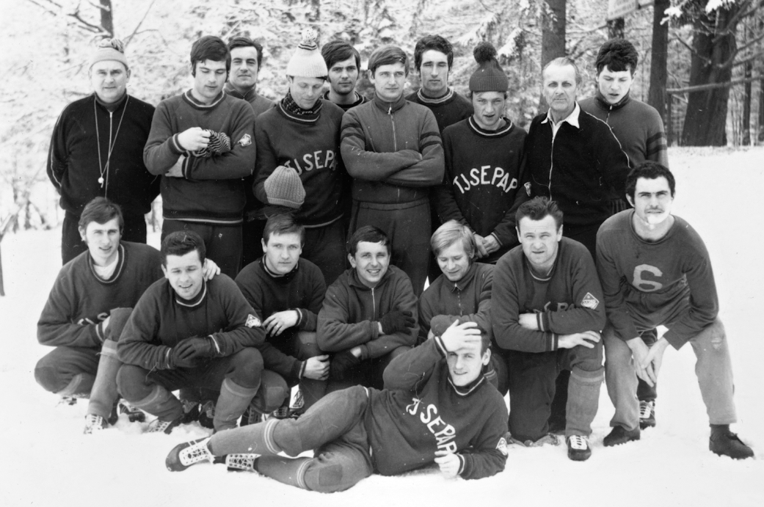
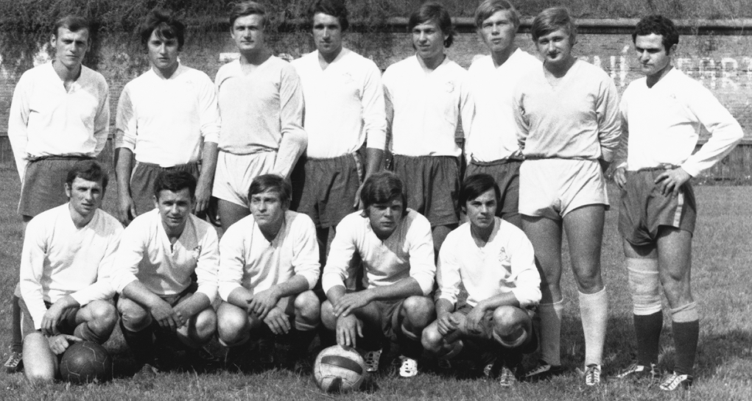
Našla se ještě jedna stránka pro oblíbené fotky minulosti
Dorost Výsledky 19. kola 27.-28.4.2019 I.A třída
TJ Chlumec | SK Plaston Šluknov | 4:2(1:1)
TJ JUNIOR ROMA Děčín | TJ Hvězda Trnovany | 4:3(3:3)
FK Malšovice | FK Jiskra Velké Březno | 4:2(3:1)
TJ Sokol Straškov-Vodochody | FK Česká Kamenice | 3:4 PK(1:2)
TJ Mojžíř | TJ Vaňov/Libouchec | 2:3(1:2)
VOLNÝ LOS | TJ Skorotice
TJ SLAVOJ Úštěk | SK Štětí | 1:0(1:0)
Dorost Výsledky 20. kola 04.-05.05.2019 I.A třída
FK Jiskra Velké Březno | TJ SLAVOJ Úštěk | 3:1
TJ Vaňov/Libouchec | FK Malšovice | 2:4
SK Štětí | TJ Sokol Straškov-Vodochody | 3:1
SK Plaston Šluknov | TJ JUNIOR ROMA Děčín | 11:0
TJ Skorotice | TJ Mojžíř
FK Česká Kamenice | TJ Chlumec | 4:3 PK
TJ Hvězda Trnovany | VOLNÝ LOS
Štětí 1969 muži 1. řada zleva: JUDr. Cvetler, Musílek Václav, Barták Zdeněk, Ransdorf Miroslav, Mihalka Marian, Blažek Jaroslav, Ličák Jaroslav, Petrželka Ladislav, Tauth Josef,???? ????.2. řada zleva: Hovorka Josef, Psota Ctirad, Jiterský Jan, Ruml Petr, Dobýval Antonín, Beneš Jaroslav, Illéš Alexander.Ležící: Ernyéš Richard
I.A třída dorostu 2018/2019 po 17. odehraných kolech
1. | FK Jiskra Velké Březno | 18 | 16 | 0 | 0 | 2 | 101:34 | 48
2. | TJ Vaňov/TJ Libouchec | 18 | 14 | 0 | 0 | 4 | 97:41 | 42
3. | T.J. Mojžíř | 19 | 11 | 0 | 2 | 6 | 67:38 | 35
4. | FK Malšovice | 18 | 11 | 0 | 0 | 7 | 61:70 | 33
5. | SK Plaston Šluknov | 18 | 10 | 1 | 0 | 7 | 84:55 | 32
6. | TJ Skorotice | 18 | 10 | 1 | 0 | 7 | 62:42 | 32
7. | FK Česká Kamenice | 18 | 8 | 2 | 0 | 8 | 50:43 | 28
8. | TJ Slavoj Úštěk | 19 | 9 | 0 | 0 | 10 | 44:57 | 27
9. | SK Štětí, z.s. | 18 | 6 | 0 | 1 | 11 | 60:59 | 19
10. | TJ Hvězda Trnovany, z.s. | 18 | 6 | 0 | 1 | 11 | 47:74 | 19
11. | Sokol Straškov Vodochody | 19 | 5 | 1 | 2 | 11 | 36:63 | 19
12. | TJ Junior Roma Děčín | 19 | 3 | 2 | 0 | 14 | 35:106 | 13
13. | TJ Chlumec | 18 | 2 | 1 | 2 | 13 | 35:97 | 10
Štětí 1970 A mužstvo dospělých 1. řada zleva: Ernyéš Richard, Kratochvíl Petr, Blažek Jaroslav, Ličák Jaroslav, Novák Vladislav, Malecha Oldřich, Blažek Pavel, Illéš Alexander. 2. řada zleva: Hovorka Josef, Psota Ctibor, Tyle Karel, Svoboda Rudolf, Zeman Jaroslav.
20
25

Slide 21
Nervozitu na hřišti odnesl vyloučením dorostenec
Tomáš Németh
Valná hromada
Fotbalové oddílu
SK Štětí
TJ Slavoj Úštěk-SK Štětí
1:0(1:0) 28.4.2019 19. kolo
Do Úštěka jsme chtěli odjet v naději, že se nám podaří konečně vyhrát, ale už při odjezdu nastaly problémy, když se někteří hráči bez omluvy nedostavili a zůstalo nás pouze deset. Začátek zápasu nás navíc zaskočil, když už v 10. minutě domácí skórovali. Špatně jsme vykopli, k míči se dostal Jan Barnet a z 30 metrů vystřelil. Bohužel slova se ujal nerovný terén. Balón se nečekaně odrazil od země a zaplul za záda bezmocného ochránce naší branky. V dalších minutách se toho moc nedělo, hra se uklidnila, ale i tak jsme mohli v 19. minutě vyrovnat. Jakub Daniluk nádherně uvolnil Tomáše Vasziho, který mohl ještě přihrát Ladislavu Ladičovi, ale vyzkoušel raději procpat míč mezi tyčku a brankáře. Místo v síti skončil míč těsně vedle. Hezkou střelou z velké dálky se představil i domácí Úštěk ve 23. minutě. Lukáš Šrotýř v brance vyrazil na roh. Ve zbytku 1. půle měly obě mužstva ještě po jedné větší příležitosti. V naší sestavě to byl Oldřich Malecha, ale v pádu branku přestřelil. Možnost domácího celku zlikvidoval brankář. Ve 2. poločase se hodně přiostřilo. Hřiště se začalo žlutit, ale začalo i červenat. Žlutá karta pro domácí po faulu na Ladiče ve 48. minutě. Z volného přímého kopu trefil Oldřich Malecha jen gólmana. Vzápětí viděl žlutou kartu náš Jakub Daniluk. V 51. minutě protestoval domácí hráč a odměněn byl také kartou barvy žluté. V 53. minutě vyfasoval žlutou štětský Ladislav Ladič. Za další minutu už jsme slavili vyrovnávací gól, ale ukázalo se, že to bylo předčasné. Míč totiž po střele Vasziho skončil v brance, ale už před tím rozhodčí hru po předchozím zásahu míče do hlavy Malechy, přerušil. V 65. minutě krásně za zeď na hlavu Tomáše Dopatera odcentroval Tomáš Németh, ale míč skončil vedle. V 69. minutě začalo na hřišti hřmít. Názory si začali vyměňovat Tomáš Németh a domácí Hanák. Rozhodčí je odměnil červenou kartou. Bohužel do zápisu napsal rozhodčí po zápase na naší straně Josefa Chaloupeckého, vedoucí týmu na to nezareagoval a místo toho teď pyká Josef Chaloupecký. V konci zápasu jsme se ještě snažili aspoň o vyrovnání, ale byla z toho jen žlutá karta renér SK Štětípro domácího hráče.
Sestava: L.Šrotýř-L.Kuča, T.Németh, M.Vaszi, O.Malecha, L.Ladič, J.Daniluk,
J.Pilař, T.Dopater, J.Chaloupecký
Trenér: Z.Németh, R.Hrdlička
Rozhodčí: L.Holec-P.Prejza(laik), D.Németh(laik)
se konala ve čtvrtek 2. května 2019 v klubovně fotbalového oddílu
Program:
1.Úvod
2.Volba mandátové a revizní komise
3. Zpráva o činnosti včetně sportovní
4. Zpráva o hospodaření
5. Rozpočet
6.Volba delegátů na Valnou hromadu SK
6. Diskuse
7.Závěr
Děkujeme všem za účast a ti co nepřišli, tak měli určité vážné důvody a budou se o průběhu schůze informovat u svých kolegů, protože se jednalo o důležitých věcech jako třeba o rozvoji členské základny a zajištění finančních zdrojů pro úspěšnou činnost oddílu
24
21

Slide 22
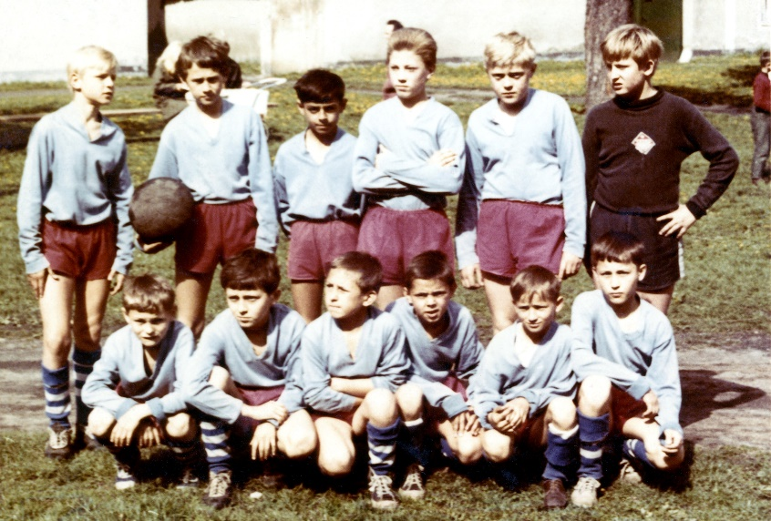
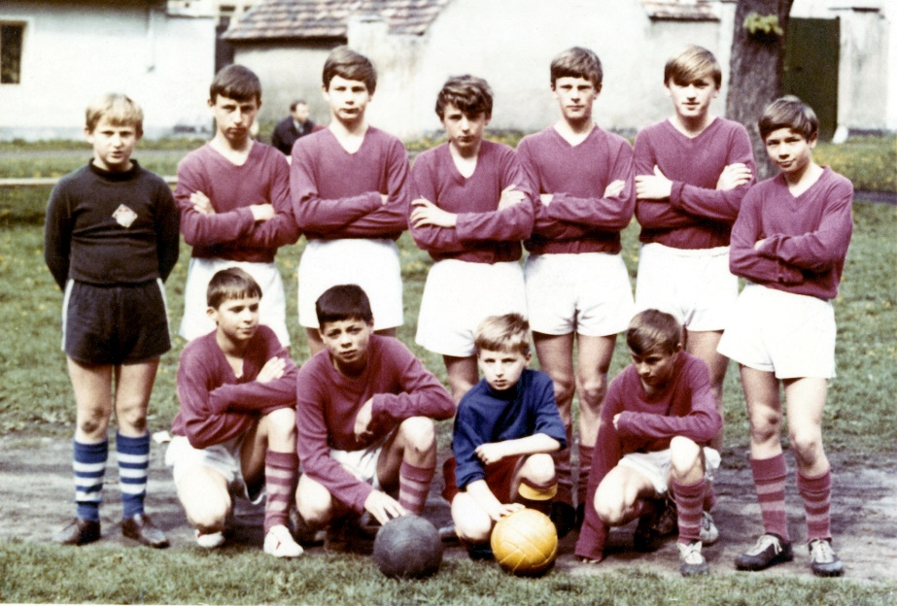
Dnes Vám nabízíme žáky Sepapu Štětí dávné minulosti
Druhá jarní výhra mužstva dorostu. Je z toho 9.místo v tabulce
SK Štětí – TJ Sokol Straškov Vodochody
3:1(1:0) 4.5.2019 20. kolo
Dorostenci, kteří nám svými výsledky v jarní části zatím moc radosti neudělali, měli další šanci vylepšit si postavení v tabulce v domácím zápase proti mužstvu, které mělo jen o 3 body více. Obě mužstva začala aktivně a chtěla vyhrát. Jedna věc ale byla chtít, a druhá branku doopravdy vstřelit. Ani jeden tým se dlouhé minuty nemohl prosadit, a když už to vypadalo nadějně, tak chyběla lepší střelecká kvalita. Největší šance přišla ve 30. minutě. Měl ji domácí Ladislav Ladič, ale bohužel nezachoval klid a z levačky zbrkle vystřelil. Gólu jsme se k naší velké radosti, ale přeci jenom dočkali. Ve 38. minutě to byl do této doby letos čtyřgólový Ladislav Ladič, kdo rozradostnil příznivce štětského kolektivu brankou na 1:0. Dokonce jsme mohli jít do šaten ještě veselejší, ale se střelou Oldy Malechy si brankář hostů kapitán Martin Čučka poradil. Do 2. poločasu vyběhli v lepším rozpoložení hosté a několikrát před naší brankou zatopili pod kotlem. Po zásluze se ale dočkali až v 65. minutě zásluhou Petra Stojky. Začínalo se znova a bylo jasné, kdo dá gól tak bude blízko k výhře. Nějaké náznaky ke vstřelení gólu tam byly, ale tu největší měl Straškov 10 minut před koncem. Zázračným zákrokem se ale představil Lukáš Šrotýř v brance a postavil tak základ budoucího úspěchu. 3 minuty před koncem se na nemohoucnost útočníků nemohl dívat Petr Fulín, tak se vydal do útoku, obešel několik obránců, jeho první střelu brankář ještě vyrazil, ale na dorážku už byl krátký. Hosté už se k vyrovnání nedostali a naopak minutu před závěrečným hvizdem rozhodčího Marka Šímy, jistil vítězství 3:1 svojí druhou brankou v zápase Ladislav Ladič.
Branky: L.Ladič 2, P.Fulín 1
Sestava: L.Šrotýř-P.Fulín, T.Németh, J.Šedivý, L.Pšenička, R.Kopecký,
L.Ladič, J.Daniluk, J.Pilař, T.Dopater, L.Kuča, L.Šinfeld,
O.Malecha
Trenér: Z.Németh Vedoucí: R.Hrdlička
Rozhodčí: M.Šíma-D.Németh(laik), Josef Chaloupecký(laik)
1. řada zleva: Vávra Rudolf, Kyznar Miloš, Lacko Ludevít, Juriga Josef, Šnajdr xxxxx, Skřivánek xxxxxx, 2. řada zleva: Buček Luboš, Mleziva Miroslav, Kozelek Milan, Kozelek Jiří, Horáček Josef, Sauer Jaroslav
1.řada zleva: Skřivánek xxxxx, Srnec Zdeněk, Drapák Josef, Kostečka Antonín, Ransdorf Jiří, Dufek Milan, Malecha Jiří, 2. řada zleva: Vilím Vladimír, Kozelek Petr, Kostečka Karel, Sauer Jaroslav.
22
23

